Slide 1

Ұлттық ойын туралы не білемін?
Вв дыбысы мен әрпі.

Slide 2

Вв дыбысы бар сөздерді оқимыз.
Вв әрпі бар буындар мен сөздерді жазамыз.

Slide 3


Slide 4
Вв дыбысы дауыссыз дыбыс.
Орыс тілінен енген сөздерде кездеседі.
Мысалы: вокзал, ваза, вертолет, велосипед, вагон, волейбол, Валентина.

Slide 5
Ой толғаныс
В дыбысы дауыссыз дбыс
Рукав
Вазелин
Трамвай
Трава
Каркван
Звук
Орыс тілінен енген сөздерде ғана кездеседі
Барлық буындарда да кездеседі

Slide 6
Оқы. Жаз. Дыбысытық талдау жаса волк кув-шин ве-ло-си-пед ла-ван-да ва-зе-лин ка-ра-ван во-лей-бол звук

Slide 7
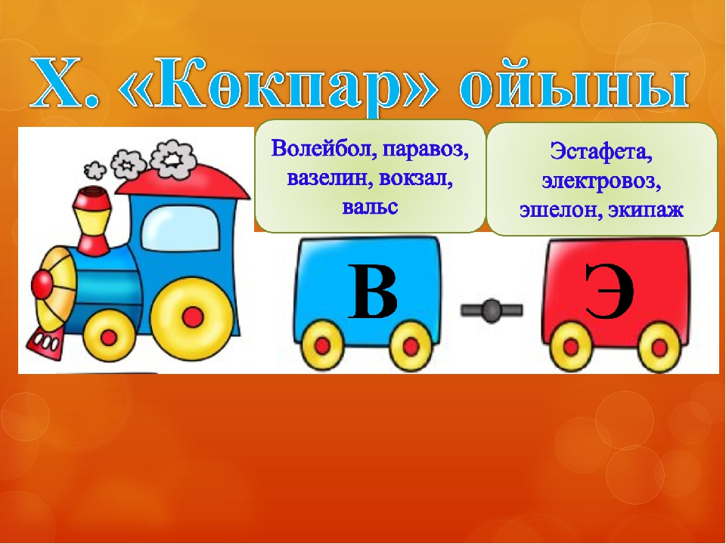
Ойын «Көкпар»

Slide 8
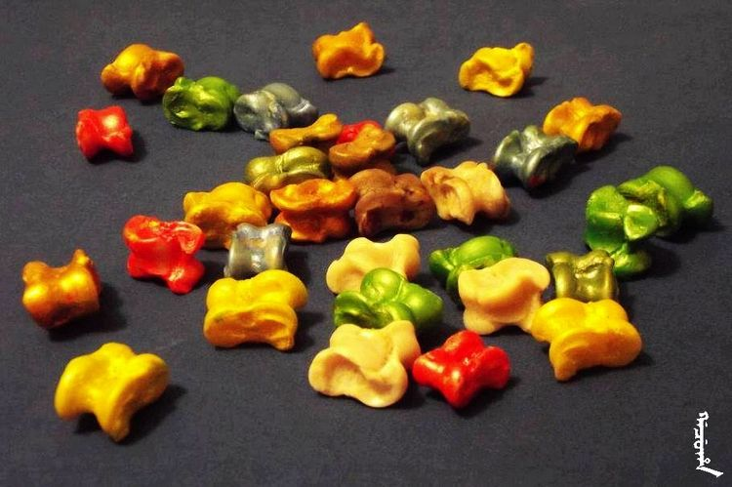
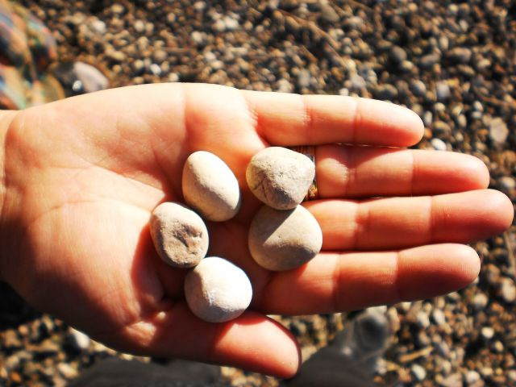
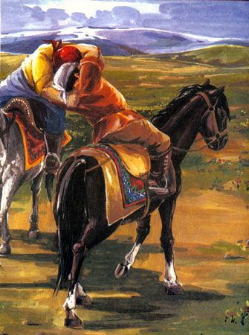
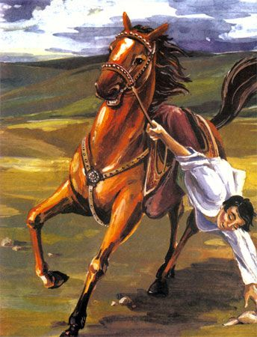
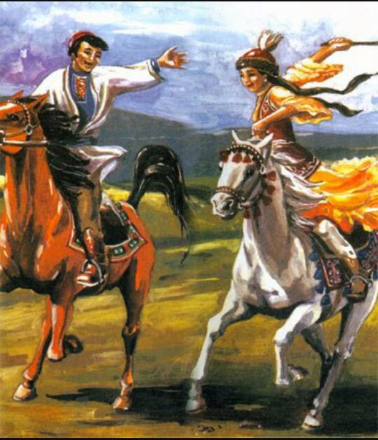
Асық
Бестас
Қазақтың
Ұлттық ойыны
Аударыспақ
Теңге алу
Қыз қуу

Slide 9


Slide 10
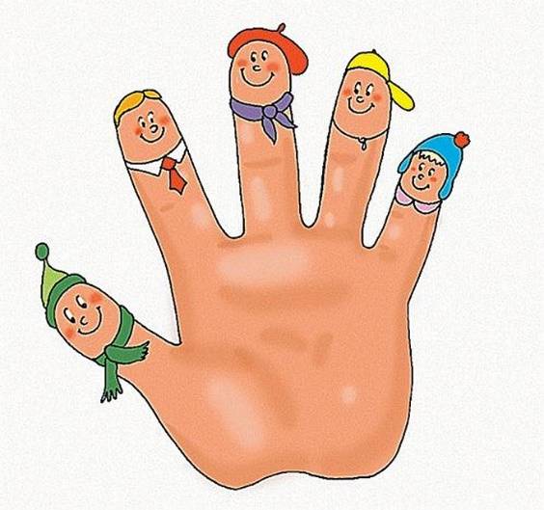
Өзіңді өзің бағала. Әр дұрыс жауабыңды саусақпен санап шық.
Вв әрпі бар сөздерді сауатты жаза аламын
Вв дыбысы бар сөздерді оқып, дыбыстық талдау жасай аламын.
Вв әрпі бар сөздер қатарын жалғастыра аламын.
Ұлттық ойындарды білемін
Жұмбақтарды шеше аламын.

